Slide 1
★
Снаряга · прокат оборудования
Веб-приложение «Прокат оборудования»
Бронирование инвентаря, контроль сроков аренды, учёт склада и штрафов
Отчёт по учебной практике · специальность 09.02.07
Выполнил: Панов Д. С., группа 9ИС-360 · Проверила: Балаева Е. М.
Новосибирск, 2026
Notes:
Тема практики — веб-приложение для пункта проката спортивного, туристического и строительного оборудования.

Slide 2
Почему прокату нужна система
Что происходит, пока брони ведутся по телефону и в таблице
1
2
3
4
Двойные брони
Спор о повреждениях
Просрочки и штрафы
Нет картины
Два менеджера обещают последнюю палатку на пересекающиеся даты
Неизвестно, какой экземпляр выдан и в каком состоянии
Просрочку замечают поздно, штраф считают вручную
Непонятно, что приносит выручку и какой парк простаивает
Цель: клиент сам видит свободное оборудование и бронирует его, а система не даёт пересечь брони сверх количества экземпляров
Notes:
Аналоги — облачные CRM и сервисы онлайн-записи — платные или рассчитаны на запись по времени, а не на количество единиц на даты.

Slide 3
Три роли — три рабочих места
Права проверяются на каждой странице; клиент видит только свои брони
Клиент
Менеджер
Администратор
— Каталог: поиск, фильтры, «свободно на даты»
— Бронь с расчётом цены и скидки
— Статусы, история аренд, штрафы
— Отмена до выдачи
— Очереди: новые, к выдаче, возврат, просрочка
— Выдача конкретных экземпляров
— Приём с отметкой состояния
— Штрафы, ремонт, склад
— Каталог, фото, категории
— Тарифы и правила проката
— Сотрудники и клиенты
— Списание, статистика
Notes:
Самостоятельная регистрация всегда даёт роль клиента; менеджеров создаёт администратор.

Slide 4
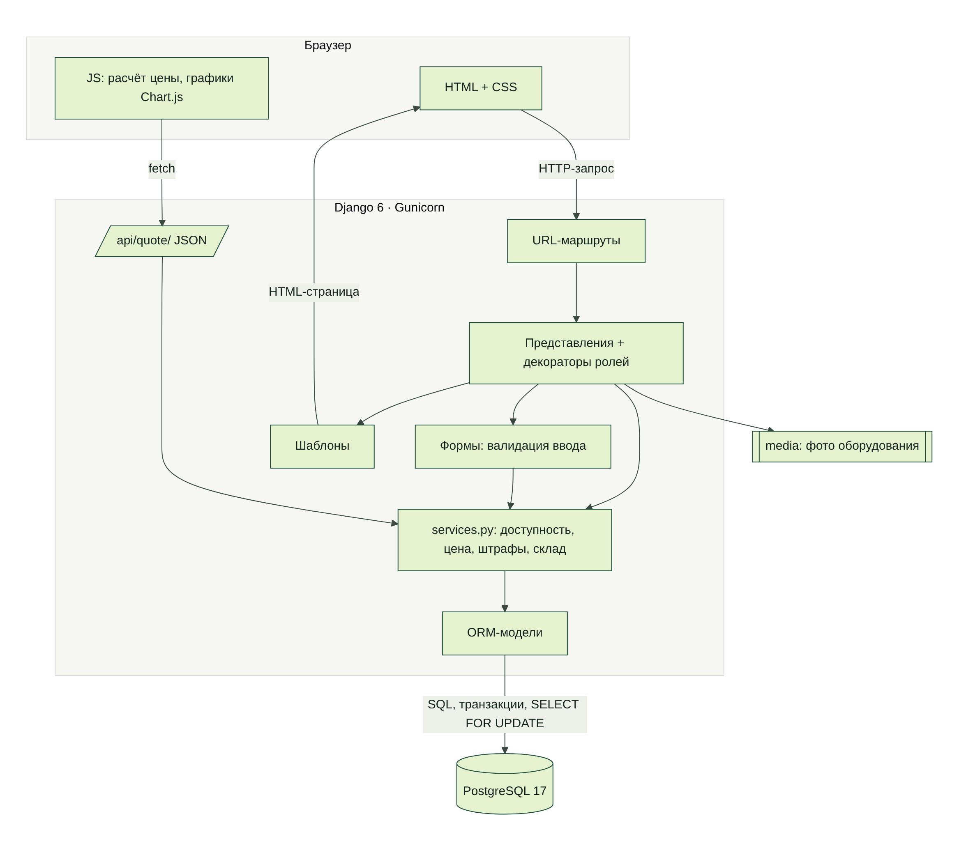
Архитектура и стек
Серверный рендеринг Django + JSON-эндпоинт для живого расчёта цены
Backend
Python 3.13, Django 6.0
База данных
PostgreSQL 17
Frontend
HTML, CSS, JavaScript, Chart.js
Запуск
Docker Compose, Gunicorn, Apache + HTTPS
Инструменты
Git, Postman, Playwright
Notes:
Пять модулей Django: accounts, catalog, inventory, bookings, dashboard. Правила, меняющие несколько таблиц, вынесены в services.py и выполняются в одной транзакции.

Slide 5
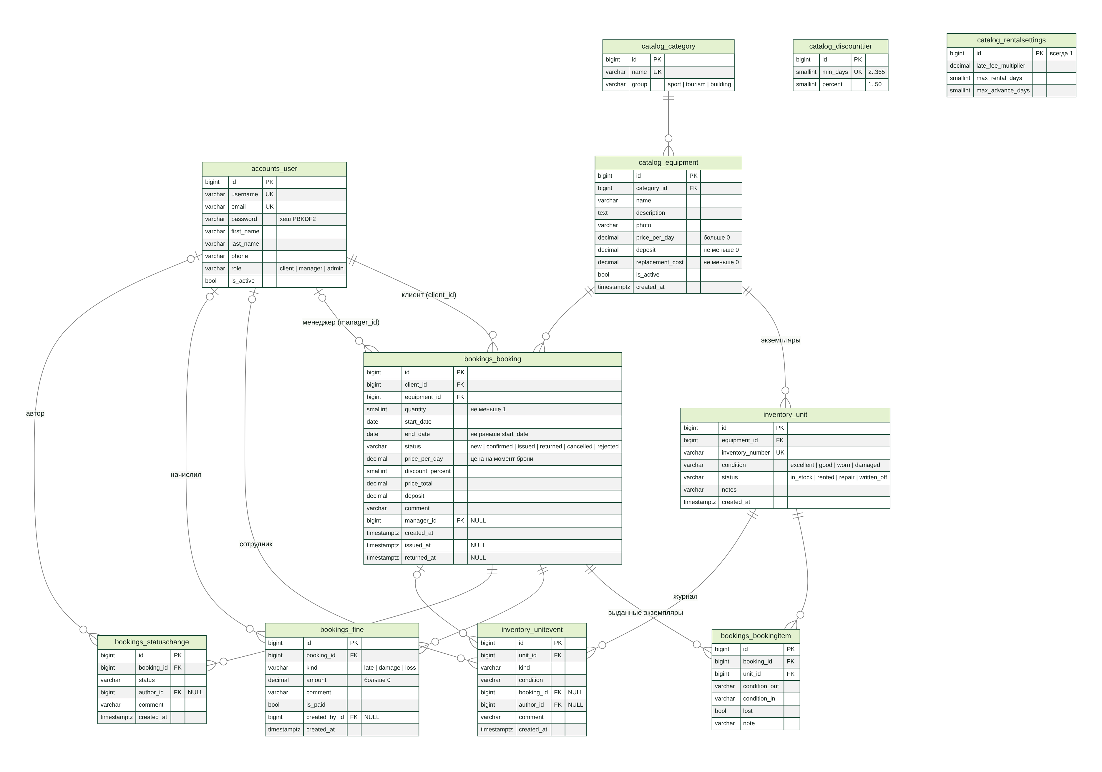
База данных: 11 таблиц
Позиция каталога и её физические экземпляры разделены
Equipment → Unit
бронируется количество позиции, при выдаче выбираются инвентарные номера
CHECK в БД
цена > 0, конец ≥ начала, количество ≥ 1, штраф > 0
Цена фиксируется
смена тарифа не меняет созданные брони
История
журнал склада и смены статусов брони
Notes:
Ограничение «не больше N экземпляров на пересекающиеся даты» обеспечивается сервисным слоем — простым CHECK его не выразить.

Slide 6
Главное: нельзя забронировать больше, чем есть
Доступность проверяется три раза
Форма
Тест на PostgreSQL
1
Сразу показывает «свободно только N шт.»
6 → 1
Транзакция
2
SELECT … FOR UPDATE по строке оборудования и повторный пересчёт
шесть одновременных броней последнего экземпляра: успешна ровно одна, пять получают отказ
Подтверждение
3
Менеджер не подтвердит, если экземпляры ушли в ремонт
Даты включительно: аренда «по 7-е» и аренда «с 7-го» конфликтуют, «с 8-го» — нет
Notes:
Пересечение: начало ≤ конец запроса и конец ≥ начало запроса. Просроченная выдача занимает экземпляры до сегодняшнего дня.

Slide 7
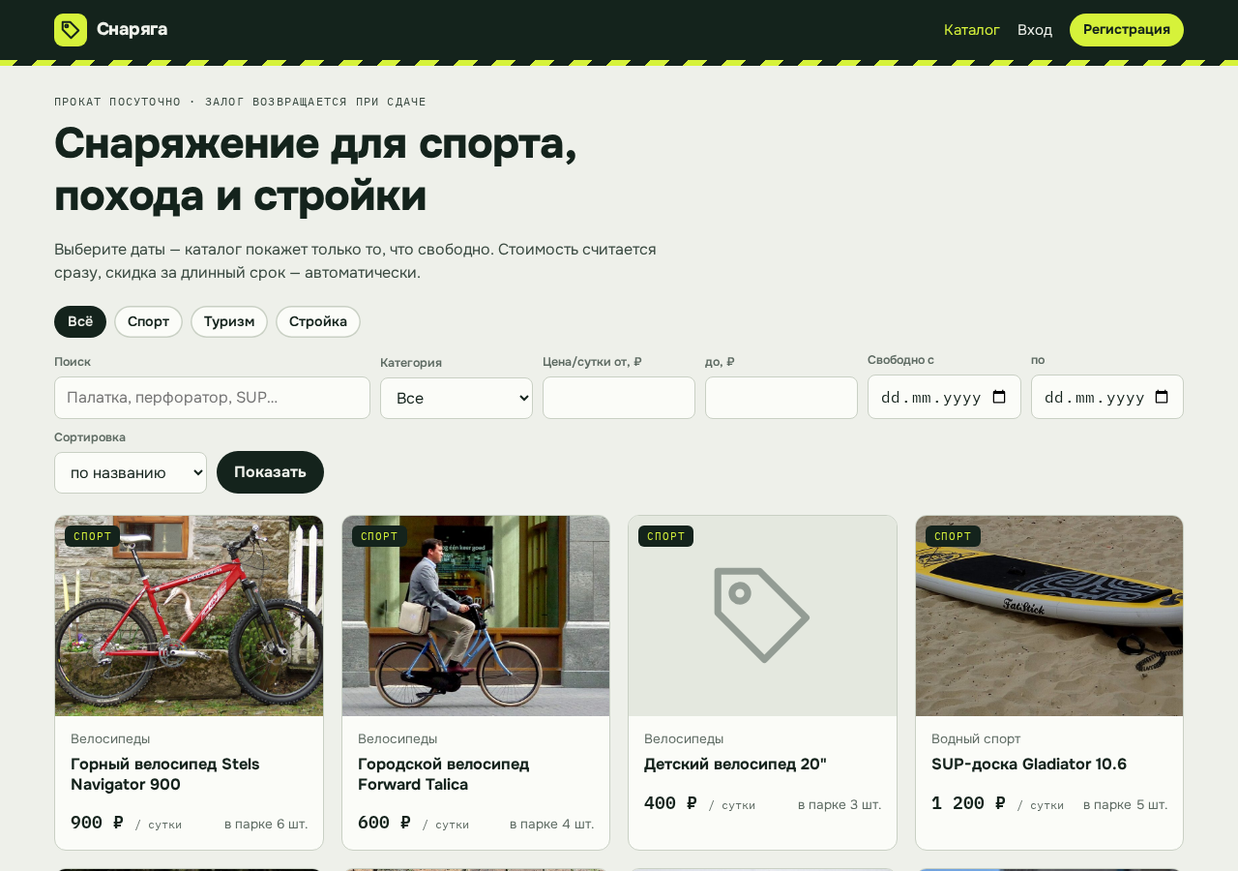
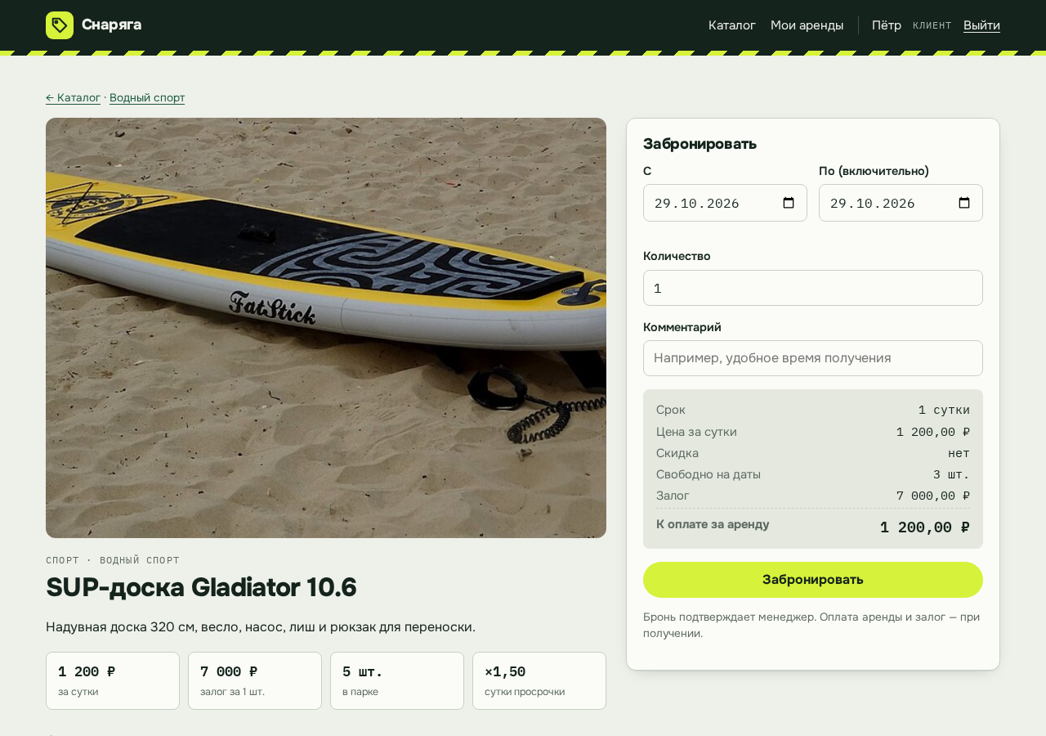
Каталог и бронирование
Стоимость и скидка считаются до отправки формы
Направления, фильтры, «свободно на даты»
Календарь свободных экземпляров и живой расчёт
Notes:
Форма запрашивает /api/quote/ при каждом изменении; сервер всё равно пересчитывает цену при сохранении.

Slide 8
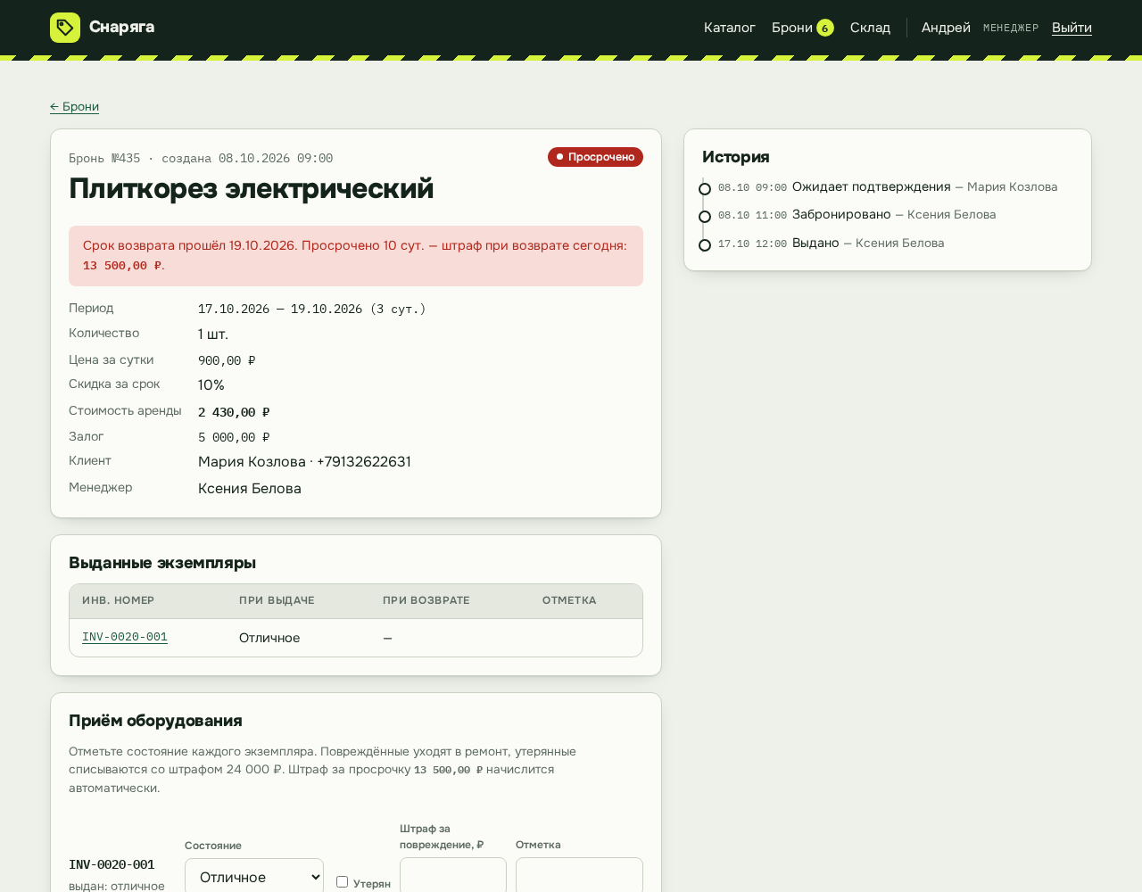
Рабочее место менеджера
Выдача и приём по инвентарным номерам, штрафы — автоматически
Просрочка
сутки × цена суток × количество × 1,5
Повреждение
штраф по решению менеджера, экземпляр уходит в ремонт
Утеря
штраф = стоимость возмещения, экземпляр списывается
«Просрочено» вычисляется, а не хранится
Notes:
Вкладки-очереди: новые, к выдаче, ожидаем возврат, просрочены, все с поиском.

Slide 9
Статистика для администратора
Демо-данные: 482 брони за год, 116 экземпляров
8
показателей на дашборде
6
графиков Chart.js
12%
загрузка стройки за 30 дней
Notes:
Графики на сайте: выручка и штрафы, брони по месяцам, топ оборудования, загрузка парка, статусы, штрафы по видам.

Slide 10
Тестирование
Автотесты, сценарии в браузере, Postman, замер времени отклика
91
18 / 18
автотест: пересечения дат, границы, права, штрафы
проверок в сценариях Playwright в браузере
≤ 100 мс
375 px
ответ страниц на сервере (требование — 2–3 с)
мобильная ширина без горизонтальной прокрутки
Notes:
Найденные при тестировании дефекты (формат дат, формат сумм, статусы в демо-данных, вёрстка формы приёма) исправлены, на часть добавлены регрессионные тесты.

Slide 11
Итоги
— Все задачи практики выполнены: анализ, требования, проект, 5 модулей, тесты, документация
— Защита от двойного бронирования подтверждена тестом с параллельными запросами
— Приложение опубликовано с HTTPS, код — в репозитории GitHub
Сайт rental.37.194.184.235.sslip.io
Код github.com/HackDanel/equipment-rental
Дальше: онлайн-оплата, договор в PDF, напоминания о возврате, несколько пунктов проката
Notes:
Спасибо за внимание. Демо-доступ: client, manager1, admin.

